Slide 1
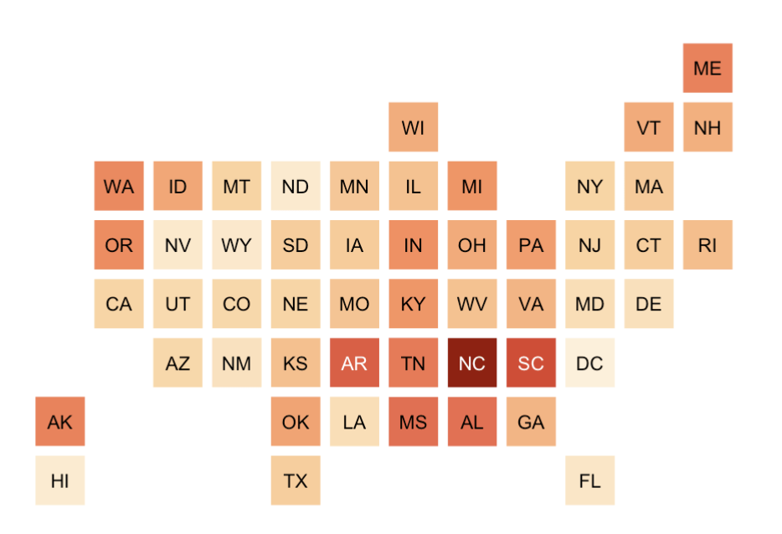
8
7
6
5
4
3
2
1
 | 1 | 2 | 3 | 4 | 5 | 6 | 7 | 8 | 9 | 10 | 11 | 12

